Slide 1

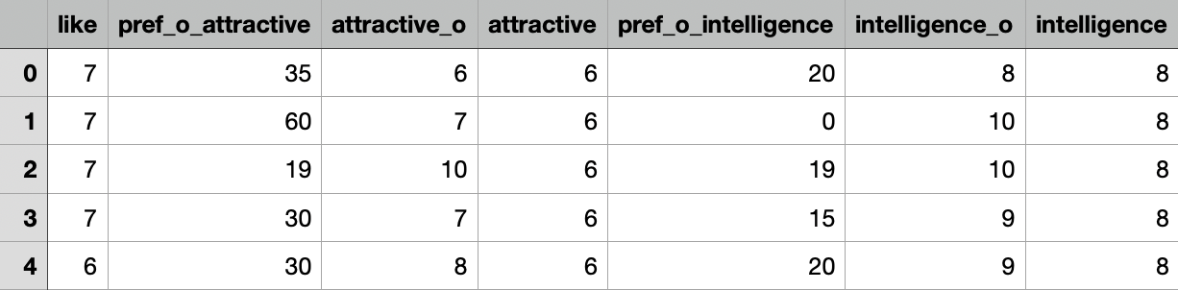
Description du dataset choisi
CHOUKROUN
GOURDON
LE
SAGNES
Dataset "SpeedDating"
Participants ont un "premier rendez-vous" avec tous les autres participants du sexe opposé
Evaluation des partenaires
Questionnaire recueillies auprès des participants à différents moments
Choix de garder 7 variables

Slide 2
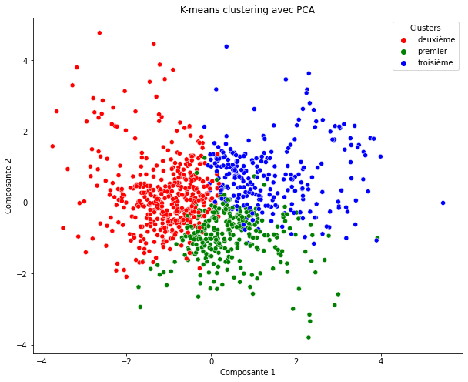
Application du K-means sur le dataset
Utilisation de la librairie Sklearn
On fixe le nombre des clusters à 3
Pour visualiser graphiquement ce résultat, on utilise l’analyse en composantes principales (PCA)

Slide 3
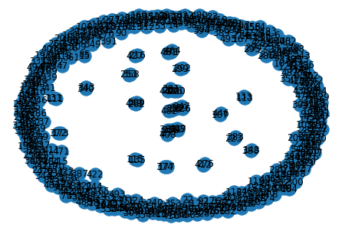
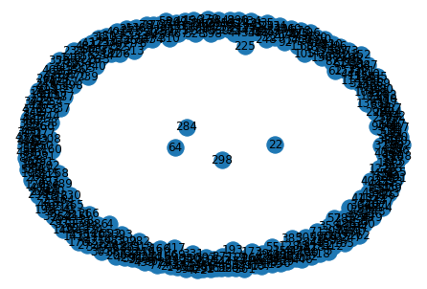
Application des connectivity graph sur le dataset
Epsilon-neighborhood graph
Tri des coefficients : mettre à zéro les arêtes avec un(e) poids/similarité trop faible (inférieure à epsilon) dans la matrice d'adjacence.
Choix du epsilon et sigma (pour la similarité)
Mutual k-nearest neighbor graph (MKNG)
Garde que les k-plus petites distances et mettre à zéro les autres

Slide 4
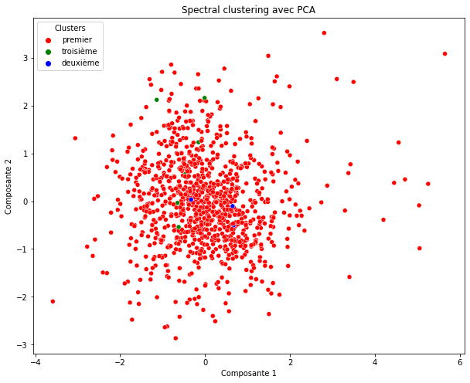
Application du Spectral Clustering sur le dataset
Implémentation de l’algorithme de Shi & Malik
Calcul de la matrice adjacente
Calcul du K-means avec la librairie Sklearn
On fixe le nombre des clusters à 3
Pour visualiser graphiquement ce résultat, on utilise l’analyse en composantes principales (PCA)

Slide 5
Comparaison des résultats entre le K-means et le Spectral Clustering
Cluster dominant pour le Spectral Clustering
Clusters plus homogènes pour le K-means

Slide 6
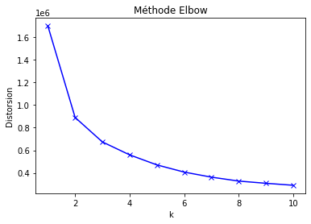
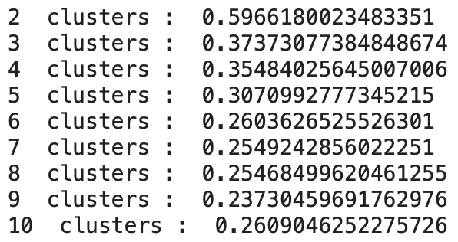
Choix du nombre de clusters avec une méthode unsupervised
Choisir le nombre de clusters optimal pour les méthodes K-means et Spectral Clustering
Mais c’est un critère visuel
Méthode Elbow : somme des distances au carré de chaque point à son centre assigné (centoïds)
Méthode Silhouette : moyenne des coefficients de Silhouette de tous les points (différence entre la distance moyenne avec les points du même groupe que lui et la distance moyenne avec les points des autres groupes voisins)
Complémentarise la méthode Elbow

